Slide 1
DFS/BFS 문제풀이
유의진

Slide 2
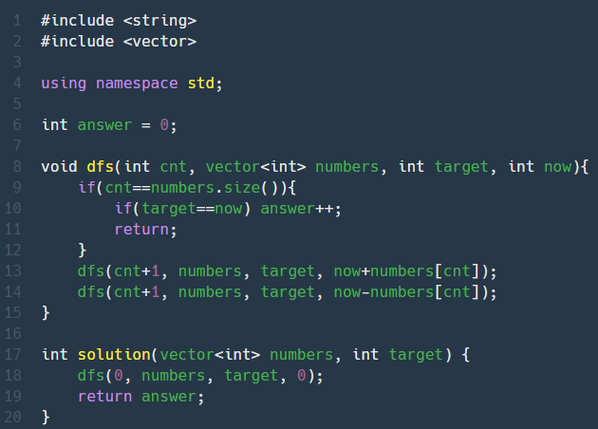
타겟넘버
cnt: 사용한 숫자 개수, now: 현재까지의 계산 결과
전부 사용했을 경우 return, 답이 같으면 answer++
더했을 경우, 뺐을 경우 전부 탐색
사용한 숫자 개수 0, 현재 계산 결과 0으로 시작

